Slide 1

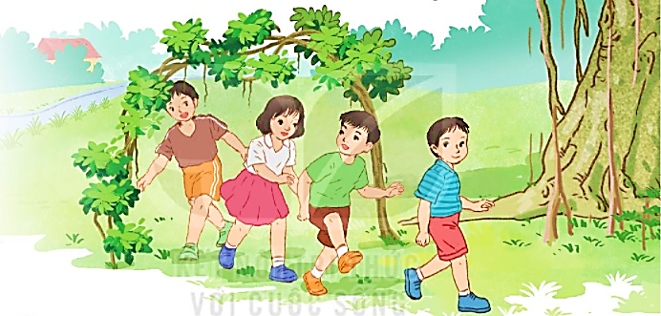
BÀI 24
BÀI 24
CHIẾC RỄ ĐA TRÒN (TIẾT 4)
Hát một bài hát về Bác Hồ với thiếu niên, nhi đồng.

Slide 2
Khởi động

Slide 3



TIẾT 4
LUYỆN TỪ VÀ CÂU

Slide 4
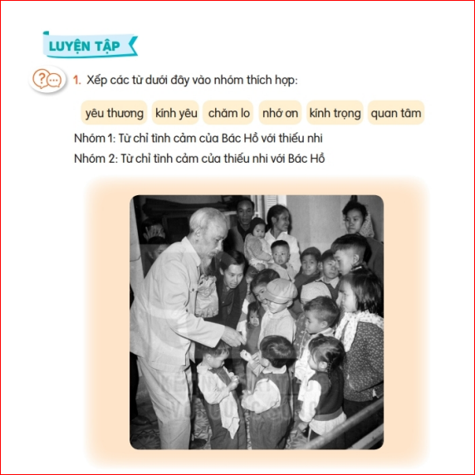
Thảo luận nhóm

Slide 5
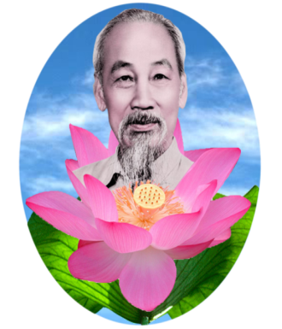
1. Xếp các từ dưới đây vào nhóm thích hợp: yêu thương, kính yêu, chăm lo, nhớ ơn, kính trọng, quan tâm
yêu thương
kính yêu
chăm lo
nhớ ơn
kính trọng
quan tâm
a)Từ ngữ nói lên tình cảm của Bác Hồ với thiếu nhi. | b)Từ ngữ nói lên tình cảm thiếu nhi với Bác Hồ.

Slide 6
2. Chọn từ phù hợp để hoàn thành câu.
anh dũng
thân thiện
cần cù
Người dân Việt Nam lao động rất cần cù.
Các chú bộ đội chiến đấu anh dũng để bảo vệ Tổ quốc.
Người Việt Nam luôn thân thiện với du khách nước ngoài.
Người dân Việt Nam lao động rất (…).
Các chú bộ đội chiến đấu (…) để bảo vệ Tổ quốc.
Người Việt Nam luôn (…) với du khách nước ngoài.

Slide 7
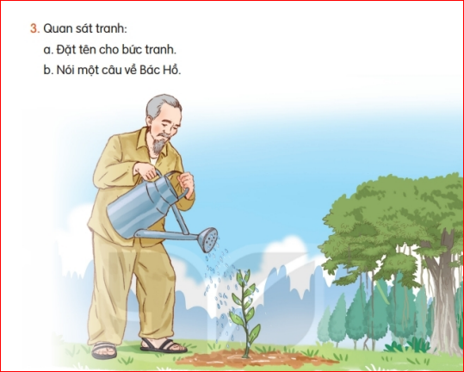
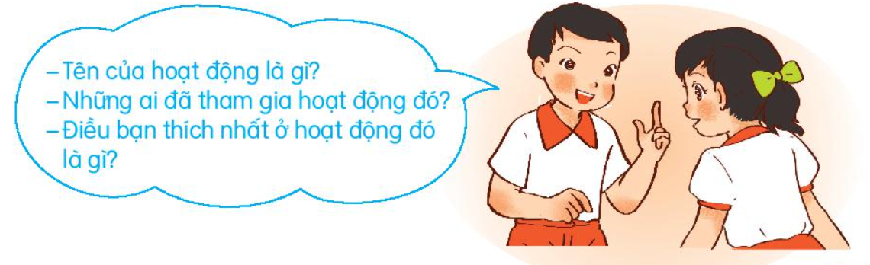
Thảo luận nhóm
-Tranh vẽ ai?
- Bác Hồ đang làm gì? Ở đâu?
- Hãy đặt tên cho bức tranh?
- Nói 1 câu về Bác Hồ.

Slide 8
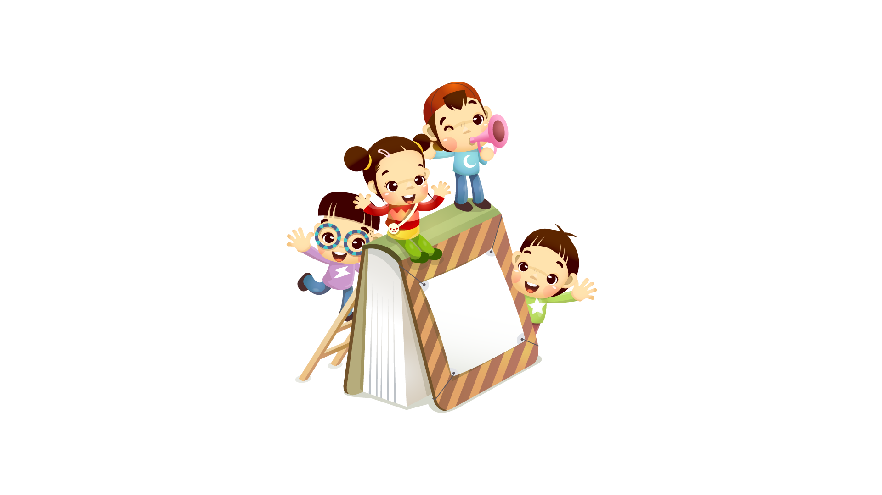

DẶN DÒ

